Slide 1

Καρκίνος του Δέρματος
Βίκυ Νικολάου
Επίκουρη Καθηγήτρια Δερματολογίας
Α’ Πανεπιστημιακή Κλινική
Νοσοκομείο «Ανδρέας Συγγρός»

Slide 2
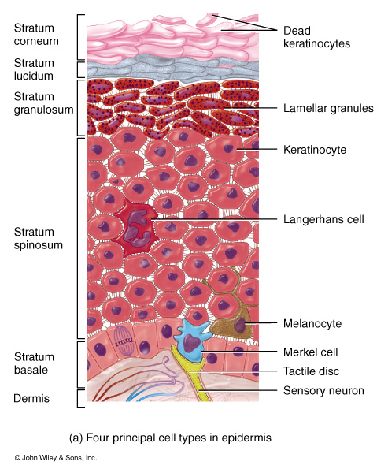
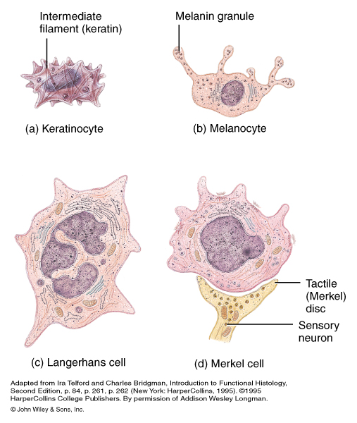

Καρκίνος Δέρματος
Επιθηλιακοί Όγκοι (προέρχονται από κερατινοκύτταρα)
  Βασικοκυτταρικά καρκινώματα
  Ακανθοκυτταρικά καρκινώματα
Μελανοκυτταρικοί όγκοι (προέρχονται από μελανοκύτταρα)
  Μελάνωμα

Slide 3
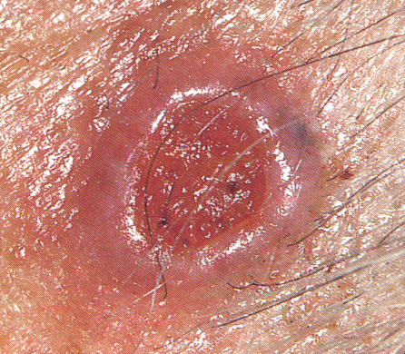
Βασικοκυτταρικό Καρκίνωμα

Slide 4
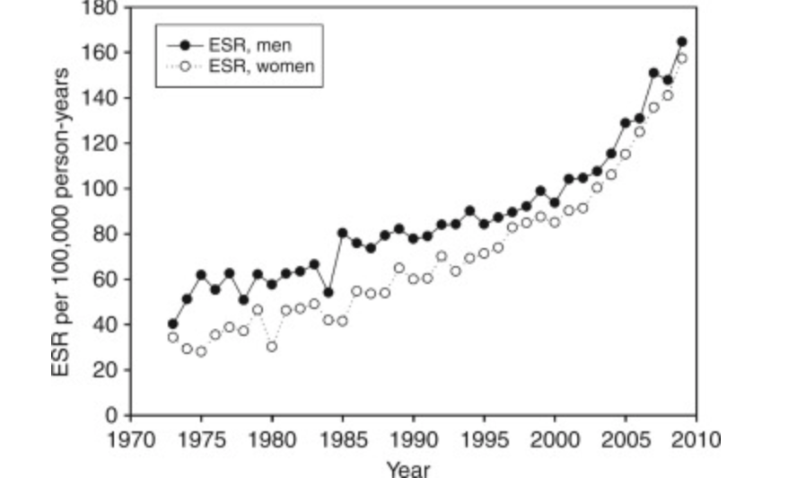
Βασικοκυτταρικό καρκίνωμα-Επιδημιολογία
Συχνότερος τύπος καρκίνου στον
άνθρωπο
Περίπου 226/100000 άτομα/έτος στις ΗΠΑ
Στις ΗΠΑ η πιθανότητα να αναπτύξει BCC στη ζωή του ένα άτομο είναι 30%
Η επίπτωση στους άνδρες είναι 30% υψηλότερη συγκριτικά με τις γυναίκες
Flohil SC et al J Invest Dermatol 2013
Notes:
Of greater concern, there may be an increasing incidence of aggressive-growth histologic subtypes, which are more difficult to treat

Slide 5
Παράγοντες κινδύνου
Παράγοντες κινδύνου
UVR | Ηλιακή έκθεση : ισχυρή συσχέτιση με έκθεση κατά την παιδική-εφηβική ηλικία Tanning beds Φωτοθεραπεία
Ιονίζουσα ακτινοβολία | Οι βλάβες εμφανίζονται στο πεδίο έκθεσης
Φαινοτυπικά χαρακτηριστικά | Ανοιχτοί φωτότυποι (Ι-ΙΙ)
Ιστορικό BCC | 40-50% θα εμφανίσουν 2ο BCC σε 5 έτη
Ανοσοκαταστολή | Μεταμοσχευμένοι ασθενείς Ασθενείς με HIV
Γενετικοί παράγοντες | Gorlin Syndrome Rombo Syndrome Bazex-Dupre-Christol Syndrome Xeroderma pigmentosum Muir-Torre syndrome Oculocutaneouos albinism
Notes:
Chronic immunosuppression (as occurs with solid organ transplantation and with HIV infection) may increase risk for the development of BCC, although the increase in risk is less than that observed for SCC [94,95]. The risk for BCC after solid organ transplantation appears to increase linearly over time, whereas the risk for SCC rises exponentially [94]. As in other populations, sun exposure, phenotype, and other factors influence the likelihood that an organ transplant recipient will develop BCC

Slide 6
Tύποι βασικοκυτταρικού καρκινώματος
Oζώδες- ελκωτικό
Επιφανειακό
Μελαγχρωματικό
Σκληροδερμικό
Notes:
SCC appears in areas that tend to accumulate the maximal sun damage. They also tend to develop on precancerous lesions such as actinic keratossis and in fact the number of SCCs increases with the number of AKs

Slide 7
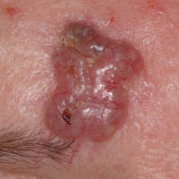
Οζώδες BCC
Κλινική Εικόνα
80% των περιστατικών BCC
Εντόπιση:
πρόσωπο-κεφαλή
Κλινική εικόνα:
Ερυθρό οζίδιο ή πλάκα με αυξανόμενο μέγεθος
Τηλαγγειεκτασίες στη επιφάνεια
«Μαργαριτοειδής» όχθος
Στιλπνή επιφάνεια
Εξέλκωση ή εφελκιδοποίηση στο κέντρο (ελκωτικό BCC)

Slide 8
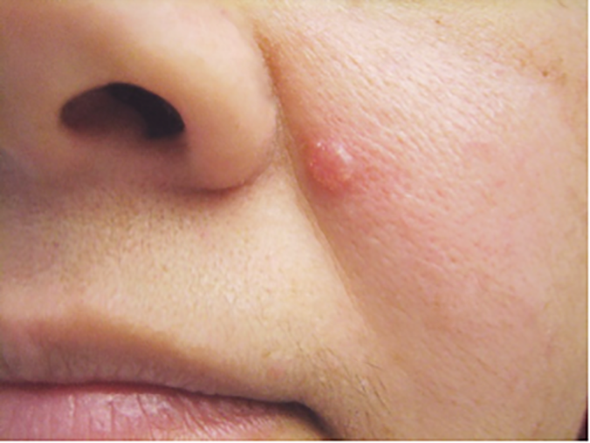
Οζώδες BCC
Κλινική Εικόνα

Slide 9
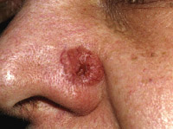
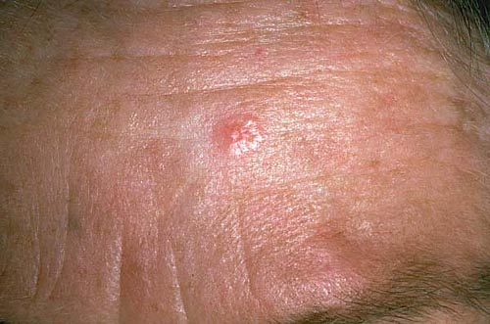
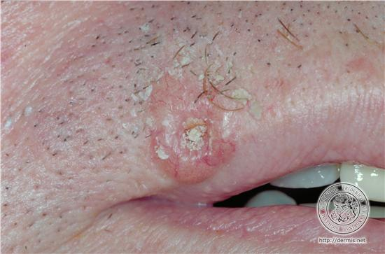
Οζώδες BCC

Slide 10
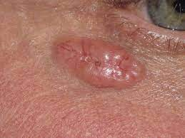
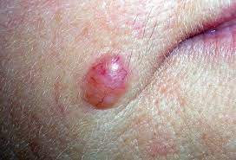
Οζώδες BCC
Κλινική Εικόνα

Slide 11
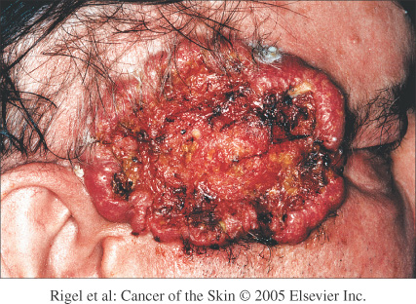
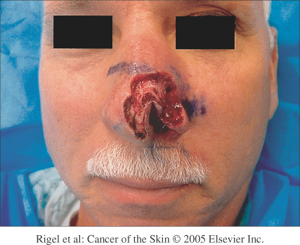
Οζώδες BCC

Slide 12
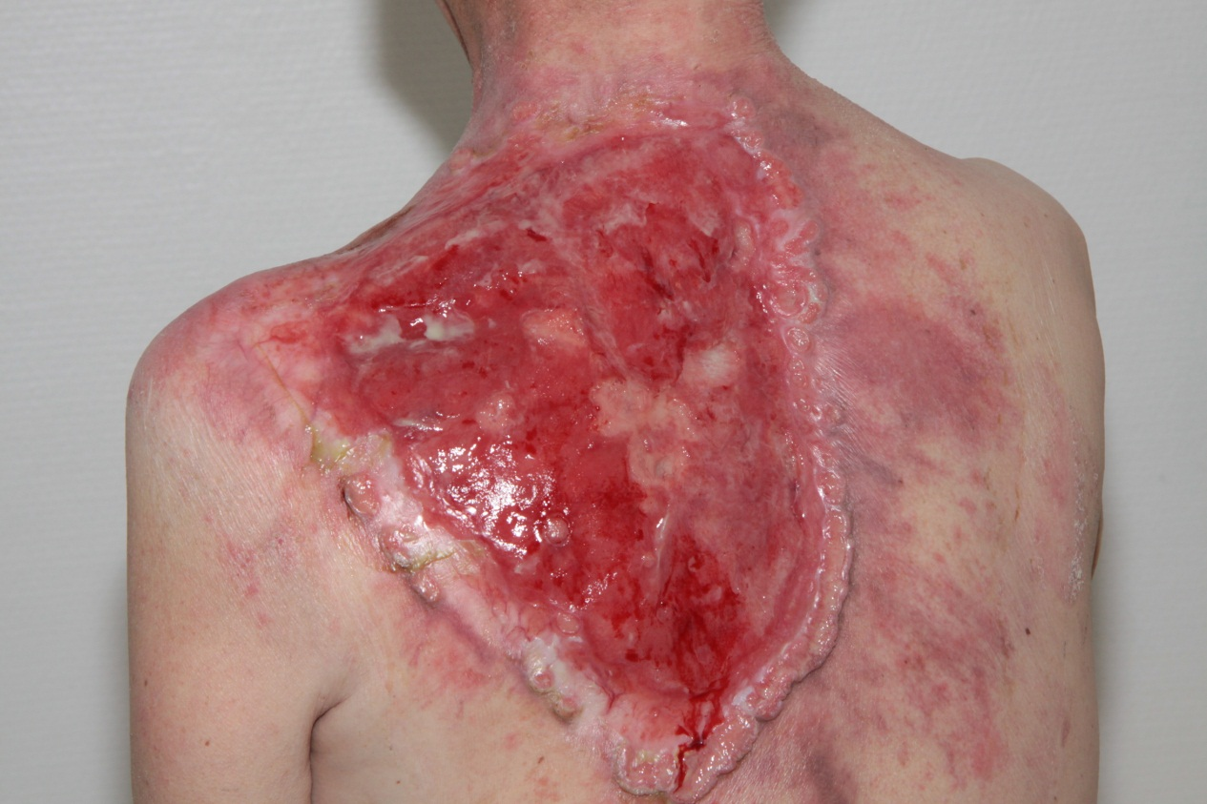
Οζώδες BCC

Slide 13
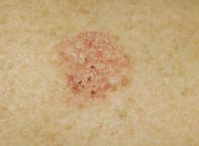
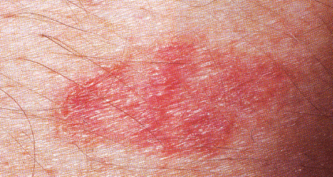
Επιφανειακό ΒCC
15% των BCCs
Εντόπιση
κορμός, άκρα
Κλινική Εικόνα
Ερυθηματολεπιδώδης πλάκα
Τάση βραδείας επέκτασης
Μόλις επισημαινόμενος
«μαργαριτοειδής» όχθος
Θυμίζει ψωρίαση, δισκοειδή λύκο

Slide 14
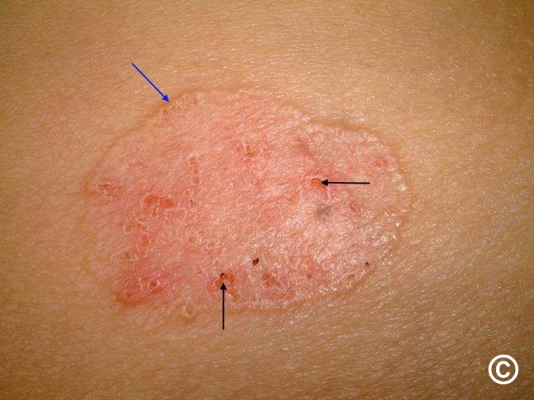
Επιφανειακό BCC

Slide 15
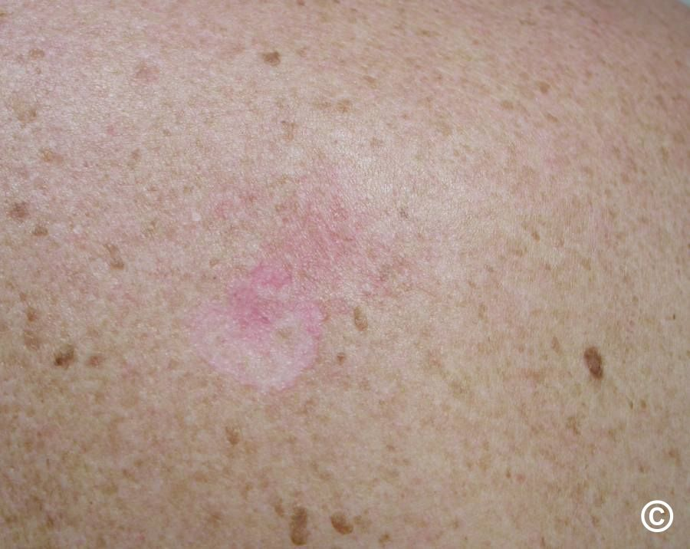
Επιφανειακό BCC

Slide 16
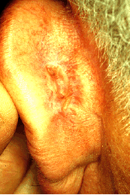
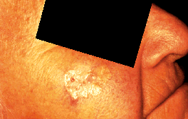
Σκληροδερμικό ΒCC
5-10% των BCCs
Κλινική Εικόνα
Σκληρή λευκοκίτρινη πλάκα με
ασαφή όρια
Θυμίζει ουλή
Επεκτείνεται εν τω βάθος,
υποτροπιάζει συχνά

Slide 17
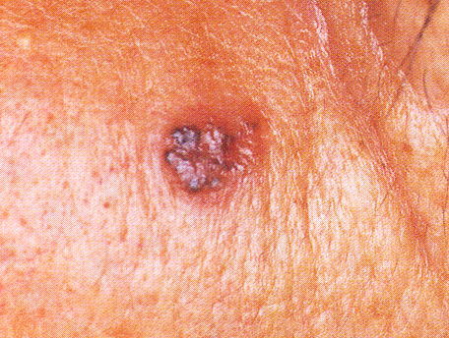
Mελαγχρωματικό BCC
Χαρακτηριστικά οζώδους τύπου
Περιέχουν χρωστική
Εμφανίζονται σε μελαγχρινούς
τύπους δέρματος

Slide 18
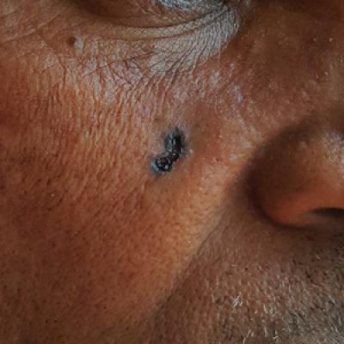
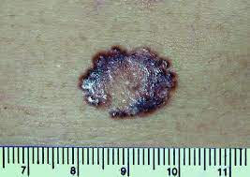

Slide 19
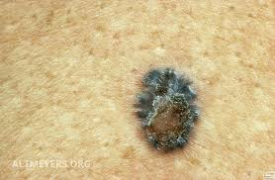
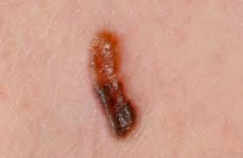
Αντιμετώπιση σαν να ήταν μελάνωμα

Slide 20
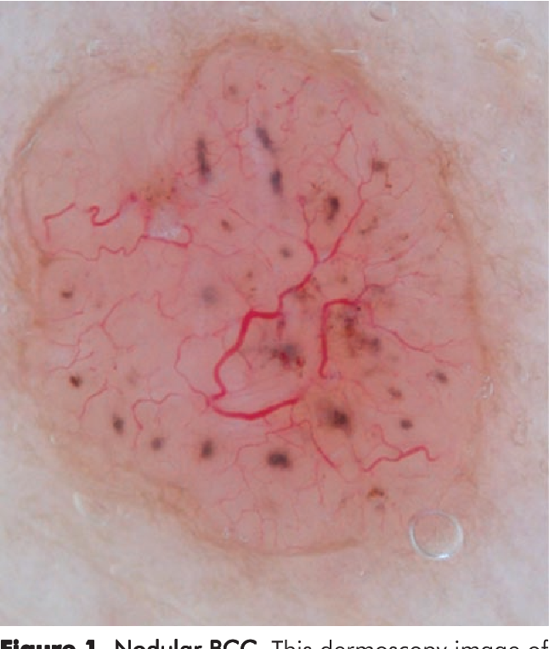
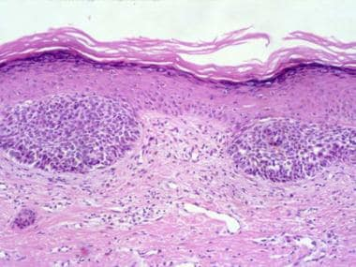
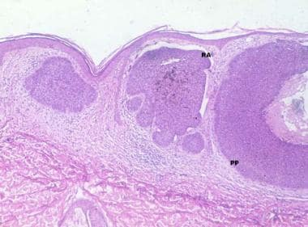
Διάγνωση
Κλινική εικόνα
Δερματοσκοπική Εικόνα
Βιοψία:
Βλάβες με άτυπα κλινικά – δερματοσκοπικά χαρακτηριστικά
Ασθενής χωρίς ιστορικό ΒCC
Η βλάβη έχει κλινικά χαρακτηριστικά υψηλού κινδύνου BCC

Slide 21
Θεραπεία BCC
Κλινική Εικόνα: Σαφώς αφοριζόμενο Πρωτοπαθής βλάβη (όχι υποτροπή)
Απουσία ιστορικού ακτινοβόλησης στην ανατομική περιοχή
Ανοσοεπαρκείς ασθενείς
Διάμετρος <20 χιλ
Εντόπιση: Κορμός και άκρα
Ιστολογία: Οζώδες, Επιφανειακώς επεκτεινόμενο
Απουσία περινευρικής διήθησης
Χαμηλού Κινδύνου
Θεραπεία bcc
Υψηλού Κινδύνου
Χειρουργική Θεραπεία
Τοπικές Θεραπεία

Slide 22
Θεραπεία προχωρημένου BCC
Συστηματική Θεραπεία
Hedgehog pathway inhibitors | Vismodegib Sonidegib
ICBs | Cemiplimab

Slide 23
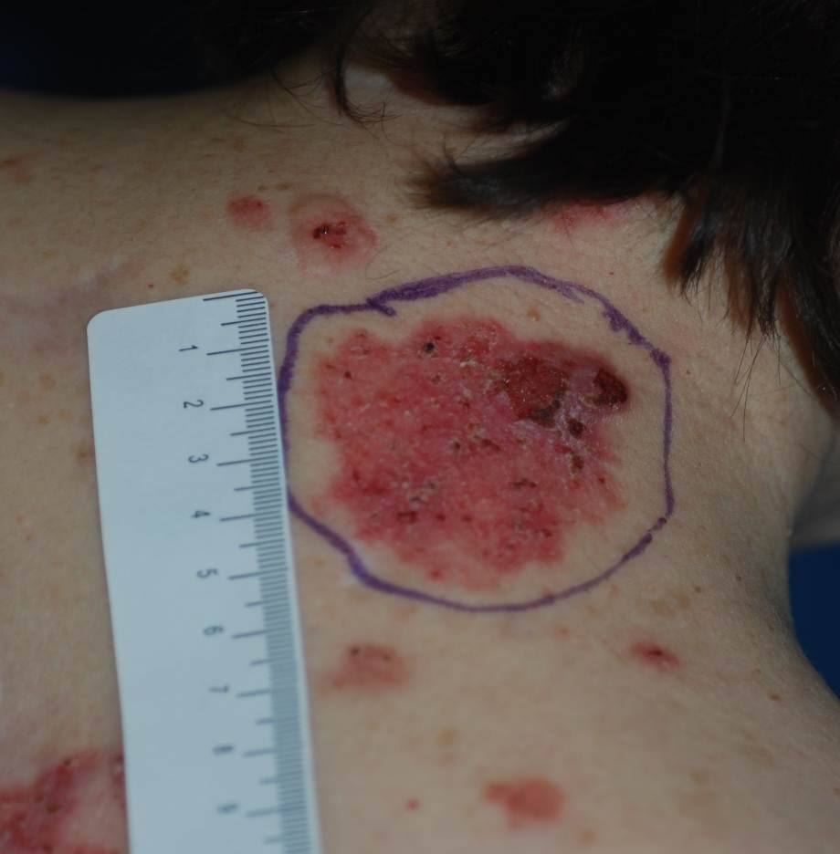
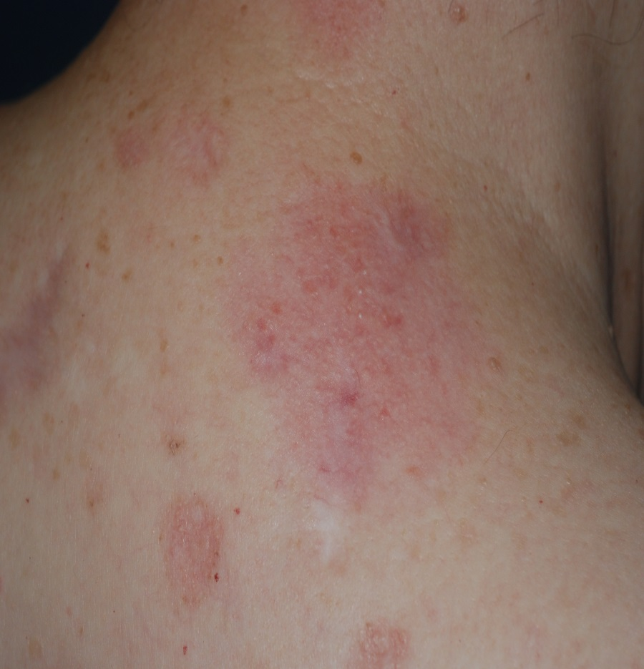
Treatment with vismodegib
150 mg/ day
Initiation
After 8 months
Notes:
Target lesion 2.5 cm x 5 cm before therapy
Target lesion 2.4 cm x 3 cm after 8 months/απουσία bcc σε ιστολογική εξέταση

Slide 24
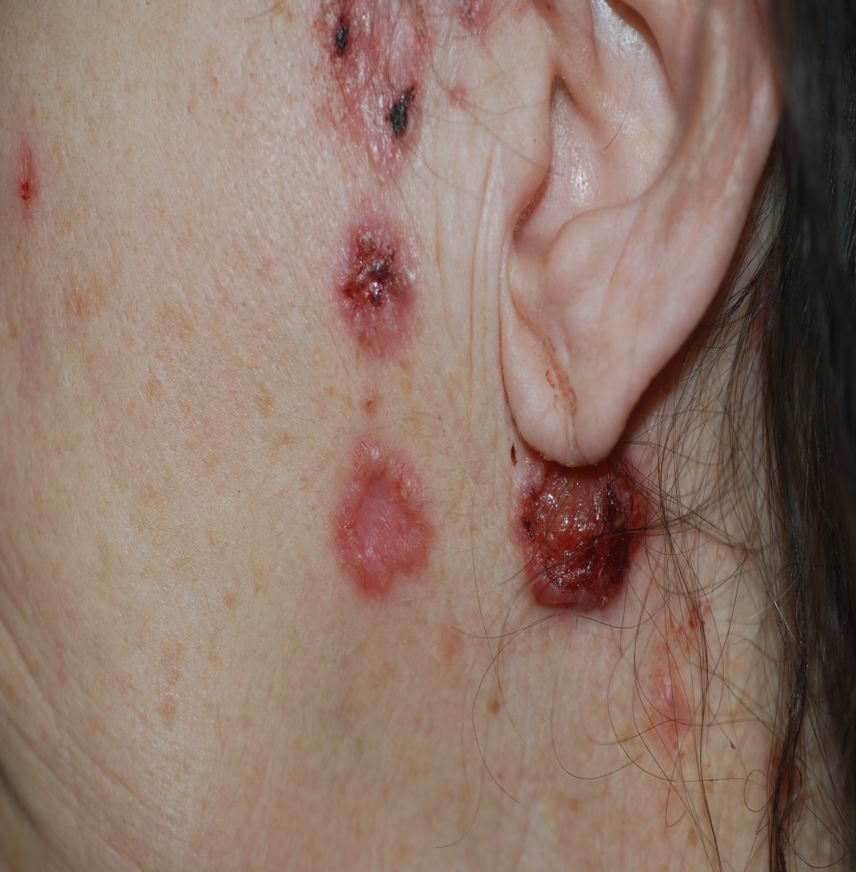
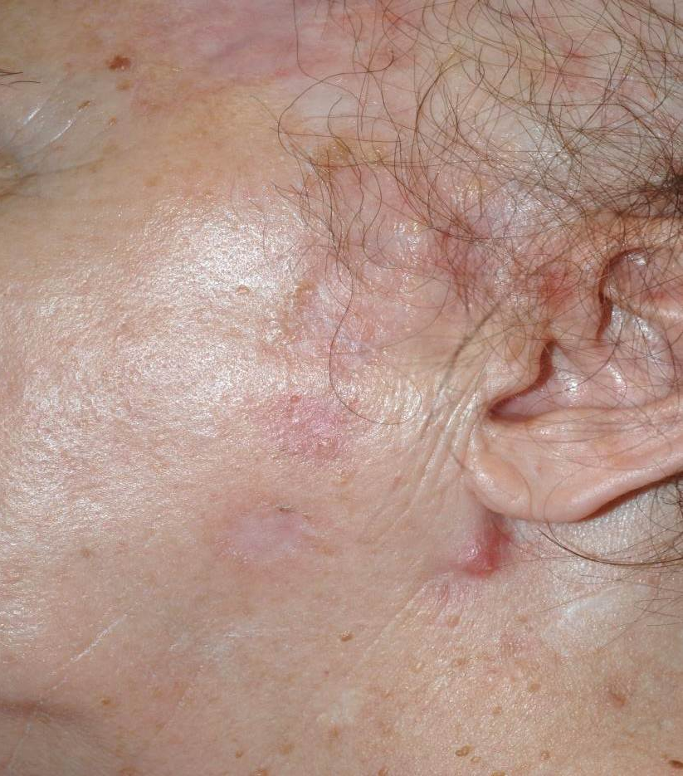
Treatment with vismodegib
150 mg/ day
Initiation
After 8 months
Images courtesy of Alex Stratigos, Athens Medical School
Notes:
Target lesion 2.5 cm x 5 cm before therapy
Target lesion 2.4 cm x 3 cm after 8 months

Slide 25
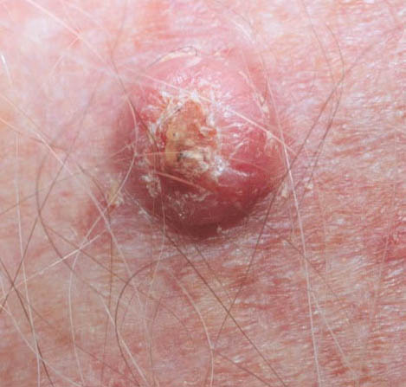
Ακανθοκυτταρικός Καρκίνος

Slide 26
Ακανθοκυτταρικός Καρκίνος (cSCC)
Επιδημιολογικά στοιχεία
2^{ος} σε συχνότητα μη μελανωτικός καρκίνος του δέρματος (20%)
Η επίπτωση αυξάνεται στους Kαυκάσιους πληθυσμούς (2-4% το έτος)
  Ηλιακή έκθεση
  Χρήση συσκευών μαυρίσματος
  Αύξηση της επιβίωσης
  Βελτίωση στην ανίχνευση του cSCC
5-ετής επιβίωση: 90%
20% των θανάτων από καρκίνο του δέρματος
Lomas et al, Br J Dermatol 2013
Karia et al, J Am Acad Dermatol 2013
Xiang et al, JAMA Dermatol 2014
Notes:
Α few epidemiologic data to begin with, which I think you are all familiar with. I would just like to stress out that despite the good overall survival for SCC this type of tumor is still responsible for 20% of deaths from skin cancer.

Slide 27
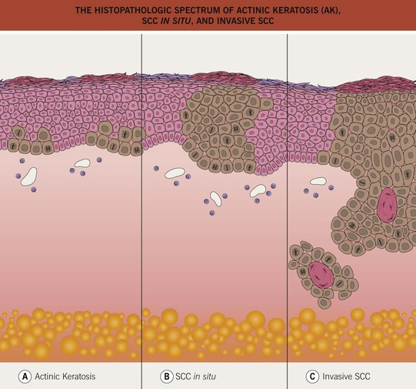
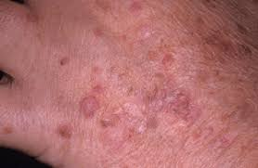
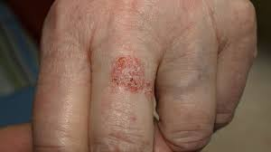
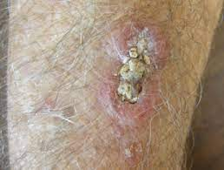
cSCC
Ακτινικές Υπερκερατώσεις
Νόσος Bowen
Ακανθοκυτταρικό καρκίνωμα

Slide 28
Ακανθοκυτταρικός καρκίνος (cSCC)
Μεταστάσεις (2-5%)
  85% μεταστάσεων: επιχώριοι λεμφαδένες
  15% μεταστάσεων: απομακρυσμένες μεταστάσεις, αιματογενής διασπορά
Brantsch et al. Lancet Oncol 2008
  Αποτελέσματα αναδρομικών μελετών (10-ετής μελέτη σε 985 περιστατικά cSCC)
    Τοπική υποτροπή: 4.6%
    Λεμφαδενική μετάσταση: 3.7%
    Θάνατος από τη νόσο (DSD): 2.1%
Schmults, C, et al, JAMA Dermatol 2013;149:541
Notes:
More than 95% of CSCC patients are cured with surgery; however,

Slide 29
Αιτιολογία
Ηλικία: Άτομα > 55 ετών.
Φύλο: Άνδρες> Γυναίκες
Έκθεση: Ηλιακή ακτινοβολία, Φωτοθεραπεία, έκθεση σε ιονίζουσα ακτινοβολία.
Ιοί: ο ιός των θηλωμάτων του ανθρώπου (HPV). Οι ογκογόνοι τύποι του HPV (-16, -18,- 31, -33, -35, -45)

Slide 30
Αιτιολογία
Ανοσοκαταστολή: Άτομα που έχουν υποβληθεί σε μεταμόσχευση συμπαγών οργάνων, ΗΙV. Τα καρκινώματα στα άτομα αυτά είναι επιθετικότερα των ανοσοεπαρκών ατόμων.
Χρόνιες φλεγμονές: Χρόνιος δερματικός ερυθηματώδης λύκος, χρόνια έλκη, ουλές εγκαυμάτων, χρόνια ακτινοδερματίτιδα.
Βιομηχανικά καρκινογόνα: Πίσσα, άσφαλτος, λιπαντικά, νιτροζουρίες.

Slide 31
Ακανθοκυτταρικό καρκίνωμα
Κλινικά το ΑΚ εμφανίζεται με τη μορφή σκληρού, ανώδυνου, ερυθρού ελκωμένου ογκιδίου.
Η έλκωση καλύπτεται από εφελκίδα και κάτω από αυτή παρατηρείται ερυθρά και κοκκιωματώδης βάση.
Εμφανίζει ανώμαλη επιφάνεια
Είναι σκληρό, ανώδυνο
Αιμορραγεί εύκολα
Η βάση του όγκου είναι σκληρή λόγω διήθησης.
Η «σανιδώδης» αυτή σκλήρυνση συνήθως ξεπερνά και τα όρια του όγκου.
Notes:
SCC appears in areas that tend to accumulate the maximal sun damage. They also tend to develop on precancerous lesions such as actinic keratossis and in fact the number of SCCs increases with the number of AKs

Slide 32
Κλινικά χαρακτηριστικά
ΕΝΤΟΠΙΣΗ:
Σε οποιοδήποτε σημείο του δέρματος και στους βλεννογόνους
Εμφανίζεται de novo ή πάνω σε προϋπάρχουσα βλάβη (ακτινική υπερκεράτωση, ουλή).
ΚΛΙΝΙΚΗ ΕΙΚΟΝΑ
Καλά διαφοροποιημένοι όγκοι: Υπερκερατωσικό οζίδιο ή πλάκα. Μπορεί να συνυπάρχει εξέλκωση
Αδιαφοροποίητοι όγκοι: Κοκκιωματώδες, εξέρυθρο, αιμορραγικό οζίδιο, με εστίες νέκρωσης
Notes:
Cutaneous squamous cell carcinoma with dotted and glomerular vessels. B, Cutaneous squamous cell carcinoma with hairpin and serpentine vessels. Photographs courtesy of Ashfaq A. Marghoob, MD.

Slide 33
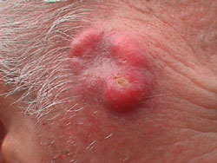
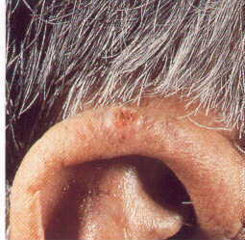
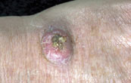
Ακανθοκυτταρικό καρκίνωμα
Notes:
SCC appears in areas that tend to accumulate the maximal sun damage. They also tend to develop on precancerous lesions such as actinic keratossis and in fact the number of SCCs increases with the number of AKs

Slide 34
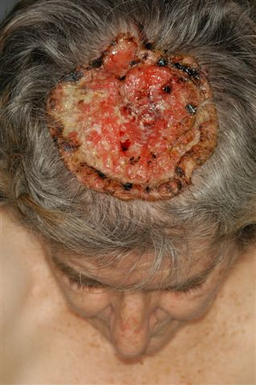
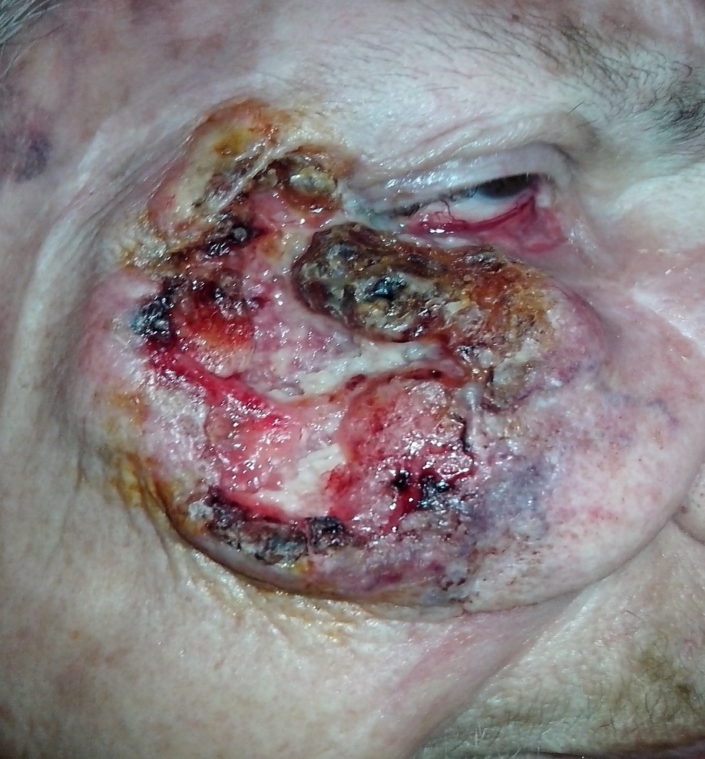

Slide 35
Προκαρκινικές βλάβες

Slide 36
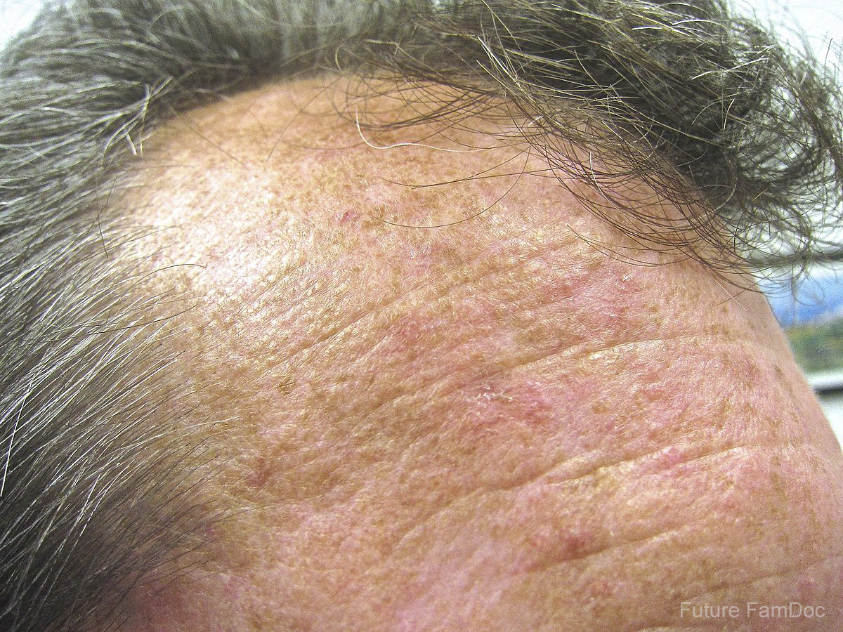
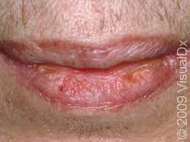
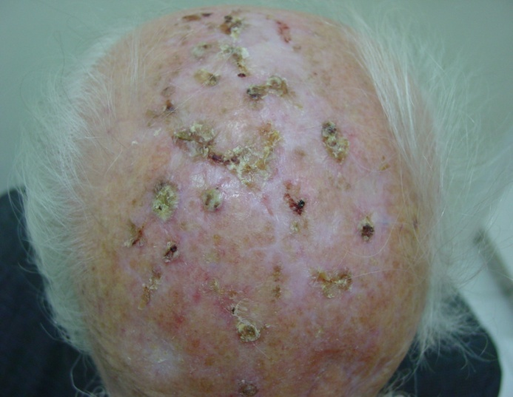
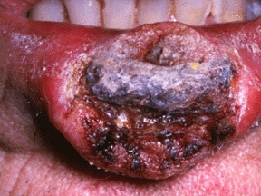
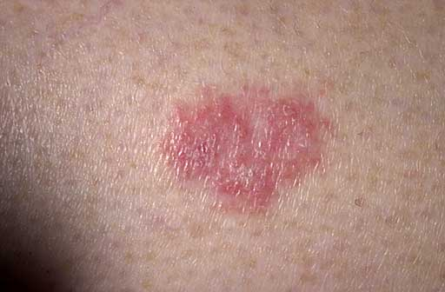
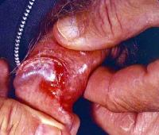
Προκαρκινικές βλάβες
Ακτινικές υπερκερατώσεις
Ακτινική χειλίτιδα
Ερυθροπλασία Querat
Νόσος του Bowen
Notes:
In contrast to BCC, SCC has well-recognized precursor lesions that precede the development of tumors. Despite distinct differences they fit within the multistage carcinogenesis model.

Slide 37
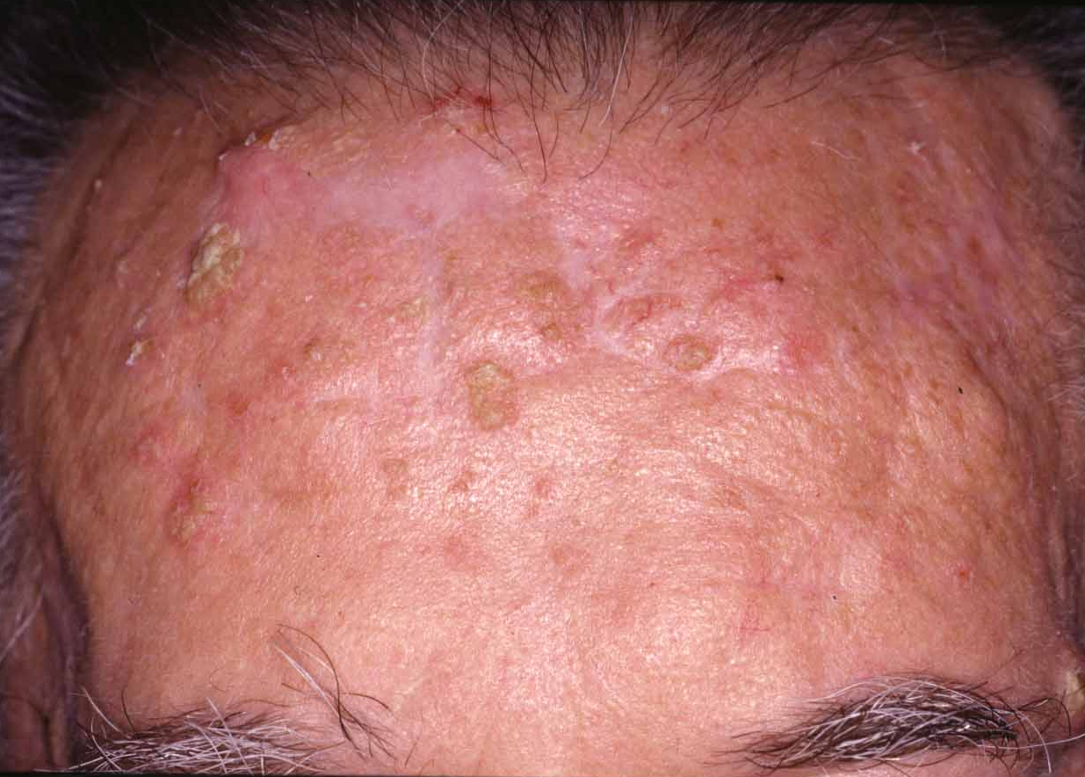
Προκαρκινικές βλάβες
Progression rate to SCC: 1 per 1000 AK (5-year follow up)
Notes:
In contrast to BCC, SCC has well-recognized precursor lesions that precede the development of tumors. Despite distinct differences they fit within the multistage carcinogenesis model.

Slide 38
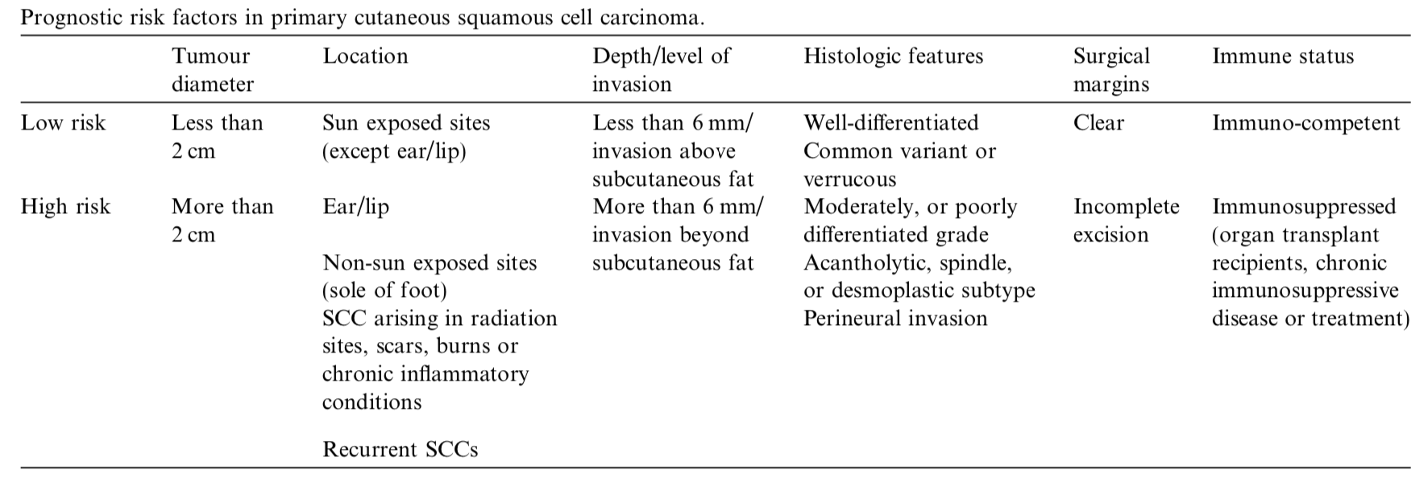
Diagnosis and treatment of invasive squamous cell carcinoma of the skin: European consensus- based interdisciplinary guideline. Stratigos A et al Eur J Cancer 2015

Slide 39
NMSC – Treatment landscape
Precancerous
or in situ cSCC
Common NMSC
Advanced NMSC
Cryotherapy ED&C PDT Topicals (imiquimod, 5-FU, diclophenac), laser peeling
Surgery (standard excision, MOHs) Radiation therapy
Radiation therapy Systemic therapy Palliation
Highly effective treatment modalities with imroved cure rates

Slide 40

Μελάνωμα

Slide 41



Ορισμός
Το μελάνωμα αποτελεί ένα κακοήθη όγκο των μελανοκυττάρων
Προέρχεται κυρίως από τα μελανοκύτταρα του δέρματος
Το μελάνωμα μπορεί να εμφανιστεί στον οφθαλμό (επιπεφυκότα και ίριδα) και τις μήνιγγες

Slide 42

Επιδημιολογία
Το μελάνωμα είναι ο πέμπτος σε συχνότητα καρκίνος στους άνδρες και στις γυναίκες στις ΗΠΑ.
Παγκοσμίως διαγνώσθηκαν 351,880 νέα περιστατικά μελανώματος
Επίπτωση: 5/100,000 πεεριστατικά/ έτος.
Siegel RL et al Cancer statistics 2023

Slide 43
Παράγοντες κινδύνου
Ανοιχτόχρωμο δέρμα
Φωτο-ευαισθησία
Εφηλίδες
Πολλαπλοί σπίλοι
Δυσπλαστικοί σπίλοι
Διαλείπουσα έκθεση
Έκθεση στην παιδική ηλικία
Φαινότυπος
Ηλιακή
Έκθεση
Γενετική
Προδιάθεση
Οικογενή μελανώματα (10%)
Γονίδια υψηλής διείσδυσης (CDKN2A, CDK4)
Notes:
Σύμφωνα με τις ισχύουσες ενδείξεις, το μελάνωμα πορέρχεται από μία σύνθετη αλληλεπίδραση μεταξύ της έκθεσης στη υπεριώδη ακτινοβολία και κυρίως της διαλείπουσας έκθεσης ή αυτής που συμβαίνει στα πρώιμα στάδια της ζωής, συγκεκριμμένων φαινοτυπικών χαρακτηριστικών, όπως αυτοί με ανοιχτόχρωμο δέρμα ή πολλαπλούς σπίλους, και μίας ακαθόριστης γενετικής προδιάθεσης η οποία έχει διεκυκρινιστεί σε ένα μικρό ποσοστό ατόμων με οικογενές μελάνωμα, μέσω των γονιδίων CDKN2A και CDK4.

Slide 44

Μελανοκυτταρικοί σπίλοι και ΜΜ
Οι μελανοκυττταρικοί σπίλοι αποτελούν καλοήθεις νεοπλασματικές εξεργασίες των μελανοκυττάρων με μικρή πιθανότητα εξαλλαγής (0.03%)
Τα 2/3 μελανωμάτων εμφανίζονται de novo
Η παρουσία πολλών σπίλων είναι δείκτης κινδύνου εκδήλωσης μελανώματος
Notes:
Epidemiological studies have shown time and time again that exposure to large doses of sunlight in constitutionally or genetically predisposed individuals is the major risk factor of MM. This is supported by evidence of a latitude gradient for the incidence of MM in white people, such that the highest rates of MM occur near the equator, and also by its frequent association with other sun-related disorders such as nevi, solar keartose or NMSC. However, certain paradoxical findings obscure the precise nature of sun exposure that contributes to MM, for example MM appears to have a higher risk in indoor workers compared to outdoor workers. In addition, the most common types of MM occur on skin cites of maximal UV exposure. With the exception of lentigo maligna melanoma that has a clear relationship to chronic sun exposure, SSM and NM occur more commonly on the back in males and on the lower extremites, areas which are intermittently exposed.

Slide 45
Αριθμός κοινών σπίλων και κίνδυνος ανάπτυξης μελανώματος
Αριθμός σπίλων | RR
Όλη η επιφάνεια του δέρματος
0-15 | 1.00
16-40 | 1.47
41-60 | 2.24
61-80 | 3.26
81-100 | 4.74
101-120 | 6.89
Άνω άκρα
0 | 1.00
1-5 | 1.44
5-10 | 2.48
11-15 | 4.82
Gandini et al, Eur J Cancer 2005;41:28
Notes:
In fact, in several studies in Europe and Australia, and more recently in the meditterenean area, patients with cutaneous melanoma have a higher frequency of MC1R polymorphisms, confering a 2-4 fold increase in melanoma risk in subjects carrying these variants. This effect also appears to be largely independent of skin type and hair color. In addition, MC1R modifies the risk of melanoma in melanoma prone families carrying CDKN2A mutations.

Slide 46

Δυσπλαστικοί σπίλος
Αντιφατική βλάβη τόσο κλινικά όσο και ιστολογικά.
Δύσκολο να διακριθεί από το μελάνωμα.
Απαραίτητη η βιοψία ή η τακτική παρακολούθηση.

Slide 47

Δυσπλαστικοί σπίλοι
5-10% του πληθυσμού εμφανίζει έστω και έναν δυσπλαστικό σπίλο.
Οι δυσπλαστικοί σπίλοι διαφέρουν από τους κοινούς σπίλους:
  Είναι συνήθως μεγαλύτεροι από τους κοινούς σπίλους, με διάμετρο από 6 – 15 χιλιοστά
  Τα όριά τους είναι συχνά ανώμαλα.
  Μπορεί να έχουν πολλά χρώματα.
  Εντοπίζονται συνήθως στον κορμό και στα άνω άκρα.
  Μπορεί να εμφανιστούν και κατά την ενήλικο ζωή.
  Στενή παρακολούθηση για την περίπτωση εξέλιξης σε μελάνωμα.

Slide 48




Δυσπλαστικός σπίλος

Slide 49


Συγγενείς σπίλοι
Σπίλοι που εμφανίζονται κατά την γέννηση.
Εμφανίζεται στο 1% των βρεφών.
Ο κίνδυνος ανάπτυξης μελανώματος σε γιγάντιο συγγενή σπίλο είναι 5-7% στην ηλικία των 60.
Το μελάνωμα σε γιγάντιο σπίλο μπορεί να εμφανιστεί κατά την παιδική ηλικία και αναπτύσσεται βαθιά στον ιστό, κάνοντας την διάγνωσή του δύσκολη.
Τα μελανώματα που αναπτύσσονται σε μικρούς σπίλους εμφανίζονται μετά την ενηλικίωση, στις επιφάνεια του σπίλου.

Slide 50

Yπεριώδης Ακτινοβολία & Μελάνωμα
Συμβαίνει σε άτομα με ανοιχτόχρωμο δέρμα
Συχνώτερο σε περιοχές υψηλής ηλιοφάνειας
Αυξημένη συχνότητα σε εκείνους που μεταναστεύουν σε περιοχές υψηλής ηλιοφάνειας
Συσχέτιση με άλλες «ακτινικές» βλάβες (σπίλοι, ακτινικές υπερκερατώσεις, καρκίνος δέρματος)
Αυξημένος κίνδυνος μετά από έκθεση σε τεχνητές πηγές υπεριώδους (φωτοθεραπεία, solarium)
Notes:
The single most important and in fact most modifiable risk factor and in melanoma is overexposure to ultraviolet radiation and there is strong epidemiologic evidence to support this. In melanoma, the most modifiable risk factor is ultraviolet exposure. The disease occurs more commonly in light skinned individuals, particulalty in geographic areas of lower latitude. There is also an increased incidence in individuals of the same ethnin backgound who migrate to areas of high ambient UV levels and finally there is an association with other. Epidemiological studies have shown time and time again that exposure to large doses of sunlight in constitutionally or genetically predisposed individuals is the major risk factor of MM. This is supported by evidence of a latitude gradient for the incidence of MM in white people, such that the highest rates of MM occur near the equator, and also by its frequent association with other sun-related disorders such as nevi, solar keartose or NMSC. However, certain paradoxical findings obscure the precise nature of sun exposure that contributes to MM, for example MM appears to have a higher risk in indoor workers compared to outdoor workers. In addition, the most common types of MM occur on skin cites of maximal UV exposure. With the exception of lentigo maligna melanoma that has a clear relationship to chronic sun exposure, SSM and NM occur more commonly on the back in males and on the lower extremites, areas which are intermittently exposed.

Slide 51

«Παράδοξα» ευρήματα
Αυξημένη συχνότητα σε εργαζόμενους κλειστών χώρων
Εντόπιση σε λιγότερο ηλιο-εκτεθειμένες επιφάνειες
Άνδρες: Ράχη
Γυναίκες: Κάτω άκρα
Notes:
Epidemiological studies have shown time and time again that exposure to large doses of sunlight in constitutionally or genetically predisposed individuals is the major risk factor of MM. This is supported by evidence of a latitude gradient for the incidence of MM in white people, such that the highest rates of MM occur near the equator, and also by its frequent association with other sun-related disorders such as nevi, solar keartose or NMSC. However, certain paradoxical findings obscure the precise nature of sun exposure that contributes to MM, for example MM appears to have a higher risk in indoor workers compared to outdoor workers. In addition, the most common types of MM occur on skin cites of maximal UV exposure. With the exception of lentigo maligna melanoma that has a clear relationship to chronic sun exposure, SSM and NM occur more commonly on the back in males and on the lower extremites, areas which are intermittently exposed.

Slide 52
Παθογενετικός ρόλος διαλείπουσας έκθεσης
Αυξημένη διαλείπουσα έκθεση στη UVR
Χαμηλή χρόνια έκθεση στη UVR
Αυξημένη συχνότητα μεταλλάξεων των μελανοκυττάρων
Μείωση της αποπτωτικής δραστηριότητας (bcl-2)
Αύξηση του πάχους του δέρματος και της μελάγχρωσης
Μειωμένη συχνότητα μεταλλάξεων
Επιβίωση των μεταλλαγμένων κυττάρων
Gilchrest et al, NEJM 1997;73:198-203
Notes:
The proposed mechanism behind the intermittent type of exposure, stated by Dr. Gilcherst, suggests that high internittent exposure causes a high rate of mutations in melanocytes, which are inherently resistant to UV-induced apoptosis and which survive and proliferate giving rise to tumors. Chronic low doses of UV produce increased skin thickness and pigmentation which protect the melanocytes and result in a lower rate of melanocyte mutations.

Slide 53

Φαινοτυπικά χαρακτηριστικά και κίνδυνος ανάπτυξης μελανώματος
Παράγοντας κινδύνου | Σχετικός κίνδυνος (95% CI)
Εφηλίδες | 2.10 (1.80-2.45)
Ανοιχτόχρωμο δέρμα vs σκούρο | 2.06 (1.68-2.52)
Ανοιχτόχρωμα μάτια vs σκούρα | 1.47 (1.28-1.69)
Κόκκινα μαλλιά vs σκούρα | 3.64 (2.56-5.37)
Gandini et al, Eur J Cancer 2005;41:2040-2059
Notes:
Risk factors of melanoma have been established by numerous control This very elegant study showed three groups of risk factors: number and type of nevi, family history and a numenr of phenotypcof inherent host factors that interplay with sun exposure

Slide 54
Διάγνωση

Slide 55
Πώς διαγιγνώσκουμε το μελάνωμα?
Iστορικό (αλλαγή, συμπτώματα, παράγοντες κινδύνου, οικογενειακό ιστορικό)
Κλινική εξέταση
Δερματοσκόπηση
Νεώτερες διαγνωστικές τεχνικές (In Vivo Confocal Microscopy, Optical Coherence Tomography, Electrical Impedance and Ultrasound)

Slide 56



Κλινική εικόνα
Μελαγχρωματική βλάβη που αλλάζει σε μέγεθος, χρώμα, ή σχήμα (σε διάστημα εβδομάδων - μηνών)
Σπίλος που «διαφέρει» στα χαρακτηριστικά του από τους άλλους σπίλους, χωρίς αναφερόμενο ιστορικό αλλαγής
Νέος σπίλος με ανώμαλη όψη ή/και αυξανόμενο μέγεθος
Notes:
Η διάγνωση του μελανώματος είναι κατεξοχήν κλινική. Εμφανιζόμενο σε εξωτερική επιφάνεια του ΄δερματος μας παρέχει το προνόμιο της έυκολης εντόπισής του. Παρ’όλα αυτά η διάγτνωση του μελανω΄ματος έιανι ξαιρετικά δύσκολη καθως η διαφοροδιάγνωση είνια εξαιρετικά σύνθετη. Το μελανώμα μπορεί να εμφανισθεί με τους ακόλουθους τρόπυς.

Slide 57
Ύποπτα σημεία/συμπτώματα
Συμπτώματα | Συχνότητα εμφάνισης
Αλλαγή μεγέθους | 30%
Αλλαγή χρώματος | 25%
Υπέγερση | 15%
Αιμορραγία | 9%
Κνησμός | 4%
Αόριστες ενοχλήσεις | 7%

Slide 58




Κανόνας ΑBCD
A: Aσυμμετρία
C: Χρωματική ετερογένεια
Β: Aνώμαλα όρια
D: Μεγάλη Διάμετρος (>6 mm)

Slide 59





Επιφανειακώς επεκτεινόμενο μελάνωμα
(superficial spreading melanoma)
Πιο συχνή μορφή (70%) - γυναίκες
Εμφάνιση: 4^{η}-5^{η} δεκαετία ζωής
Εντόπιση σε περιοχές διαλείπουσας έκθεσης (ράχη κνήμες άκρα)
Συχνά αναπτύσσεται σε προϋπάρχοντα σπίλο
Διφασική ανάπτυξη (οριζόντια-κάθετη)

Slide 60




Οζώδες μελάνωμα
(nodular melanoma)
Συχνότητα: 10-20%
Συχνότερο σε άνδρες (κορμός)
Καφέ, μαύρο ή ερυθρό οζίδιο
Αιμορραγία, εξέλκωση συχνές
Κάθετη φάση ανάπτυξης (χωρίς οριζόντια)
Eπιθετική βιολογική συμπεριφορά, πτωχή πρόγνωση

Slide 61




Μελάνωμα τύπου κακοήθους φακής
(lentigo maligna melanoma)
Συχνότητα: 5-10%
Ηλικία εμφάνισης: 60-70 έτη
Θέση εντόπισης: πρόσωπο, κεφαλή
Προϋπάρχει μία χρόνια άτυπα επεκτεινόμενη κηλίδα (κακοήθης φακή) (>10-15 χρόνια)
Μελάνωμα: ανάπτυξη οζιδίου πάνω στη κηλίδα

Slide 62



Μελάνωμα άκρων
(acral melanoma)
Συχνότητα: 5-10%
Συχνότερος τύπος σε άτομα κίτρινης και μαύρης φυλής
Άνδρες > γυναίκες
Θέση εντόπισης: παλάμες/πέλματα,
υπονύχιο
Ετερόχρωμη κηλίδα με ανώμαλη περιφέρεια γύρω από επηρμένο κέντρο

Slide 63

Υπονύχιο μελάνωμα
Εμφανίζεται ως μία επιμήκη μελανονυχία με διάμετρο >3 χιλ, χρωματική ετερογένεια
Συχνότερο στον αντίχειρα ή το μεγάλα δάκτυλα των ποδιών
Διάχυση στο δέρμα γύρω από το νύχι (σημείο Hutchinson)

Slide 64


Αμελανωτικό μελάνωμα
Δύσκολη κλινική διάγνωση
Ερυθρές κηλίδες, βλατίδες ή οζίδια συχνά σαφώς περιγεγραμμένες
Συνήθως πρόκειται για οζώδη μελανώματα.

Slide 65
Πώς αντιμετωπίζεται το μελάνωμα;
Χειρουργική αφαίρεση με όρια ασφαλείας 1-3 mm και μέχρι το υποδόριο λίπος
Αρκετό για πλήρη ιστολογική εξέταση
Διαφύλαξη λεμφικής παροχέτευσης περιοχής
Notes:
There are two types of prevention approaches to the problem of melanoma. Primary prevention aims to lower the incidence of the disease by modifying the risk factors of th disease. The goal of secondary prevention is to lower the death by the tumor by detecting the disease at an early, prognostically favorable disease.

Slide 66


Πρότυπο ιστολογικής αναφοράς
Διάγνωση: κακόηθες μελάνωμα
Ιστολογικός τύπος: Eπιφανειακώς επεκτεινόμενο
Πάχος κατά Breslow: 0.9 χιλ.
Eξέλκωση: Ναί
Επίπεδο κατά Clark: IV
Kάθετη φάση ανάπτυξης: Nαί
Αγγειακή ή λεμφαγγειακή διήθηση: Όχι
Νευτροπισμός: Οχι
Δορυφόρες εστίες: Όχι
Υποστροφή: Nαί (>1 mm)
Μιτώσεις: 1-2
Προεξάρχων τύπος κυττάρων: Eπιθηλιοειδής
Συνυπάρχον σπίλος: Nαί
Χειρουργικά όρια: Eλεύθερα
Ορίζεται ως η απόσταση (σε χιλιοστά) από την κοκκιώδη στοιβάδα ως το βαθύτερο σημείο που φθάνουν τα νεοπλασματικά κύτταρα

Slide 67
Πώς προσεγγίζουμε τον ασθενή μετά τη διάγνωση του μελανώματος;
Eπανεκτομή της πρωτοπαθούς εστίας
Σταδιοποίηση της νόσου
  - Εκτίμηση περιοχικών λεμφαδένων (βιοψία φρουρού λεμφαδένα)
  Απεικονιστικός έλεγχος για απομακρυσμένη νόσο
Notes:
Secondary prevention of skin cancer (identifying and treating premalignant lesions or conditions of the skin) includes monitoring nevi for changes, removing any suspicious nevi, and removing solar keratoses. Secondary prevention is also aided by examining the skin on patients who may be seeking care for other reasons. Patients should also be taught to report any skin eruption that does not heal within a month. Prompt reporting of these lesions can aid in early identification of precancerous or cancerous lesions of the skin.

Slide 68
Σταδιοποίηση Μελανώματος
Στάδιο ΙV: Απομακρυσμένες μεταστάσεις
Συστηματική θεραπεία (ανοσοθεραπεία, στοχευμένη θεραπεία χημειοθεραπεία)
Στάδιο ΙΙΙ: Προσβολή λεμφαδένων
Λεμφαδενικός καθαρισμός
Επικουρική συστηματική θεραπεία
Στάδιο Ι-ΙΙ: Eντοπισμένη νόσος χαμηλού και μέσου κινδύνου
Παρακολούθηση/Επικουρική θεραπεία (ΙΙΒ-ΙΙC)

Slide 69

E-mail: drviknik@yahoo.com
Tel: 0030-210-7265153

